Slide 1

灵活的变量

Slide 2

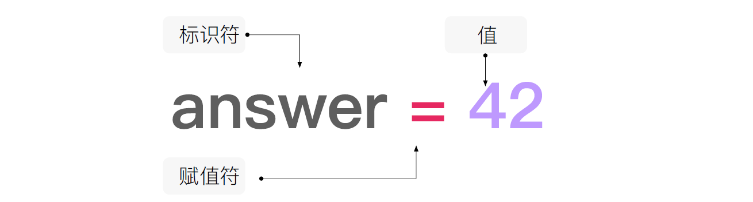
变量的定义和使用
黑猫编程
https://noi.hioier.com
变量是内存中一个带标签的盒子
变量由三部分组成
标识：表示对象所存储的内存地址，使用内置函数id(obj)来获取
类型 :表示的是对象的数据类型，使用内置函数type(obj)来获取
值:表示对象所存储的具体数据，使用print(obj)可以将值进行打印输出

Slide 3
黑猫编程
https://noi.hioier.com
内存垃圾
name=‘黑猫’ name=‘花猫'
name
id:84834234
type:str
value:’黑猫’
234453556
id:234453556
type:str
value:’花猫’

Slide 4
Python中的标识符和保留字
黑猫编程
https://noi.hioier.com
我的保留字
有一些单词被我赋予了特定的意义，这些单词你在给你的任何对象起名字的时候都不能用
我的规则你必须要知道
变量、函数、类、模块和其它对象的起的名字就叫标识符
import keyword print(keyword.kwlist)

Slide 5
标识符命名规则
标
识
符
命
名
规则
字母、数字、下划线_
不能以数字开头
不能是Python的保留字
严格区分大小写

Slide 6
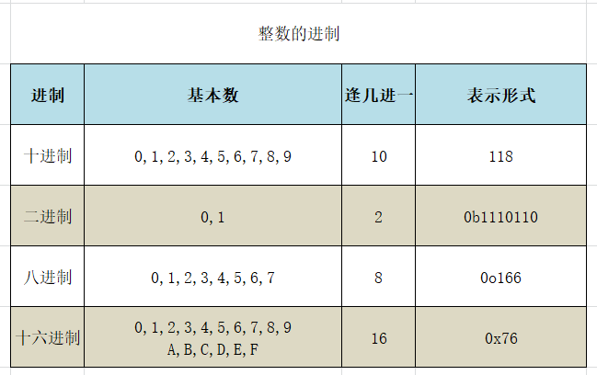
数据类型
黑猫编程
https://noi.hioier.com
常用的数据类型
整数类型 →int →98
浮点数类型→float →3.14159
布尔类型 →bool →True ,False
字符串类型→str →’人生苦短，我用Python’
整数类型
英文为integer，简写为int，可以表示正数、
负数和零
整数的不同进制表示方式
十进制→默认的进制
二进制→以0b开头
八进制→以0o开头
十六进制→0x开头

Slide 7
黑猫编程
https://noi.hioier.com
浮点类型
浮点数整数部分和小数部分组成
浮点数存储不精确性
使用浮点数进行计算时，可能会出现小数位数不确定的情况
解决方案
导入模块decimal
print(1.1+2.2) #3.3000000000000003 print(1.1+2.1) #3.2
from decimal import Decimal print(Decimal('1.1')+Decimal('2.2')) # 3.3

Slide 8
整数部分 （除2取余法） 小数部分 （乘2取整法）
0.8125
× 2
2 18 ...... 余0
9
2 ...... 余1
4
1.625 ...... 整数部分=1
× 2
1.25 ...... 整数部分=1
2 ...... 余0
2
2 ...... 余0
1
× 2
0.5 ...... 整数部分=0
...... 余1
× 2
1.0 ...... 整数部分=1
10010
1101

Slide 9
黑猫编程
https://noi.hioier.com
布尔类型
用来表示真或假的值
True表示真，False表示假
布尔值可以转化为整数
True→1
False→0
print(True+1) #2 print(False+1) #1

Slide 10
黑猫编程
https://noi.hioier.com
字符串类型
字符串又被称为不可变的字符序列
可以使用单引号’’ 双引号”” 三引号’’’ ’’’ 或””” ”””来定义
单引号和双引号定义的字符串必须在一行
三引号定义的字符串可以分布在连续的多行
str1='人生苦短，我用Python' str2="人生苦短，我用Python" str3="""人生苦短，我用Python""" str4='''人生苦短 我用Python'''

Slide 11
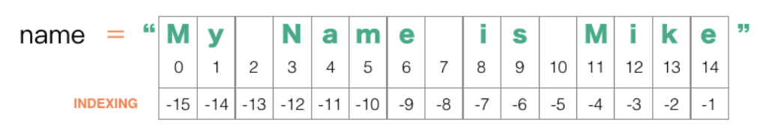
字符串索引和切片
a = "abcdefghijklmnopqrstuvwxyz"
print(a[0]) # a
print(a[3]) # d
print(a[5:8]) # fgh
print(a[:-1]) # abcdefghijklmnopqrstuvwxy
print(a[:10:3]) # adgj
print(a[-3:-15:-3]) # xuro

Slide 12
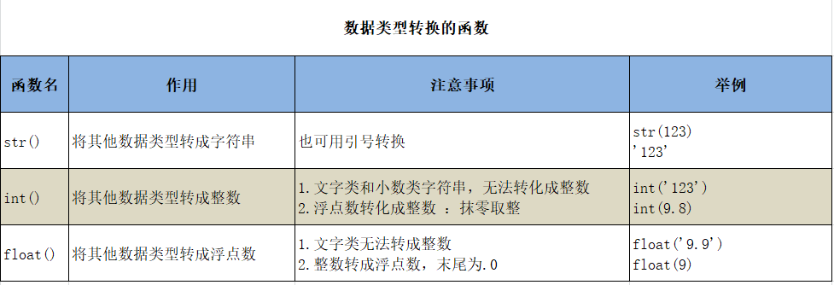
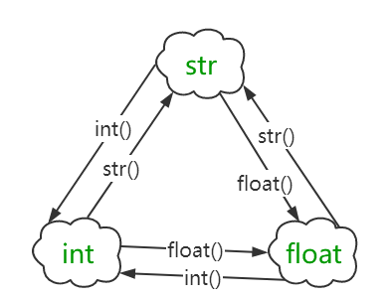
数据类型转换
黑猫编程
https://noi.hioier.com
为什么需要数据类型转换？
将不同数据类型的数据拼接在一起

Slide 13
Python的输入函数input()
黑猫编程
https://noi.hioier.com
input()函数的介绍
作用
接收来自用户的输入
input函数
返回值类型
输入值的类型为str
值的存储
使用=对输入的值进行存储

Slide 14
黑猫编程
https://noi.hioier.com
input()函数的基本使用
present = input(‘你想要什么礼物呢?’)
赋值运算符
input()函数是一个输入函数
变量
将输入函数的结果赋值给变量present
需要输入回答

Slide 15
Python中的运算符
黑猫编程
https://noi.hioier.com
标准算术运算符
取余运算符
算术运算符
赋值运算符
幂运算符
常用运算符
比较运算符
布尔运算符
位运算符

Slide 16
黑猫编程
算术运算符
https://noi.hioier.com
标准算术运算符
加(+)、减(-)、乘(*)、除(/)、整除(//)
算术运算符
取余运算符
%
幂运算符
**

Slide 17
黑猫编程
赋值运算符
https://noi.hioier.com
执行顺序: 右→左
=
支持链式赋值
a=b=c=20
简化赋值
+=、-=、*=、/=、//=、%=
支持系列解包赋值
a,b,c=20,30,40

Slide 18
黑猫编程
比较运算符
https://noi.hioier.com
对变量或表达式的结果进行大小、真假等比较
比较运算符
>,<,>=,<=,!=
==
对象value的比较
is, is not
对象的id的比较

Slide 19
黑猫编程
布尔运算符
https://noi.hioier.com
对于布尔值之间的运算
and
or
布尔运算符
not
in
not in

Slide 20
黑猫编程
位运算符
https://noi.hioier.com
将数据转成二进制进行计算
位与&
对应数位都是1，结果数位才是1，否则为0
位运算符
位或 |
对应数位都是0，结果数位才是0，否则为1
左移位运算符<<
高位溢出舍弃，低位补0
右移位运算符>>
低位溢出舍弃，高位补0

Slide 21
黑猫编程
运算符的优先级
https://noi.hioier.com
<<
>>
|
and
*,/,//,%
=
**
+,-
>,<,>=,<=,==,!=
&
or

Slide 22
对象None
黑猫编程
https://noi.hioier.com
对象None用于表示数据值的不存在,但在内存中占用一定的空间
对象None用于表示数据值的不存在,但在内存中占用一定的空间
a=None print(a) b=20 print(b) b=None #重置为数据值不存在状态 print(b)
a=None print(id(a)) #140725745358976 print(type(a)) #<class 'NoneType'> print(a) #None
经常用于变量的初始化，或将变量重置为‘数据不存在状态’

